Slide 1
NEURONALE NETZWERKE
7
Regression: Fehler und Metrik

Slide 2
REGRESSION
Wir wollen eine reelle Funktion approximieren
Fehlerfunktionen: MSE oder MAE
Metrik: R²-Score

Slide 3

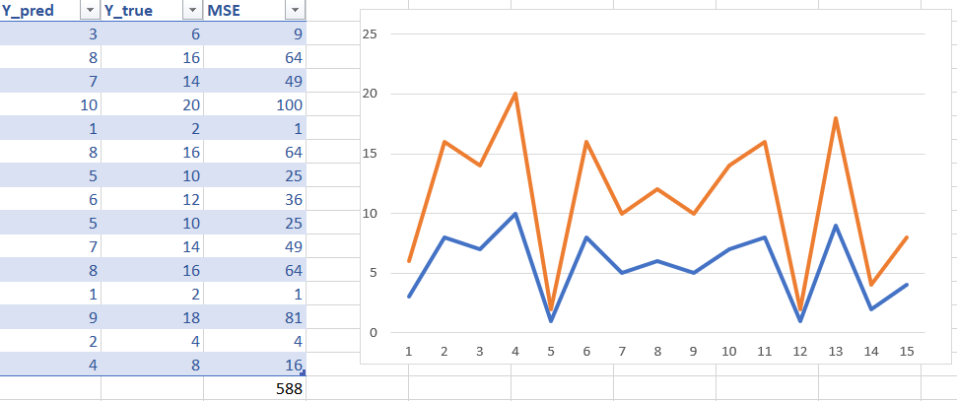
MEAN SQUARED ERROR (MSE)

Slide 4

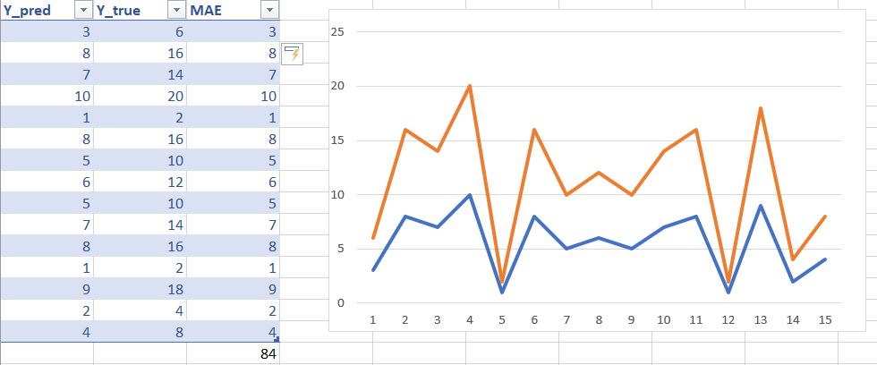
MEAN ABSOLUT ERROR (MAE)

Slide 5
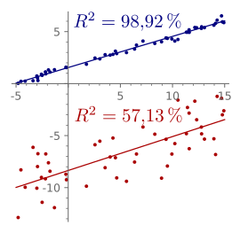
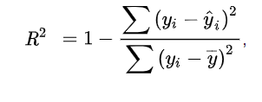
R²-SCORE

